Slide 1
Механизм, патогенез и возможности диагностики кардиопульмонального шока при ЭОВ
А.Ж. Баялиева Казанский государственный медицинский университет
Н.Новгород-2015, февраль

Slide 2
Определение
Эмболия околоплодными водами (ЭОВ) - критическое состояние у беременных, рожениц и родильниц, связанное с попаданием амниотической жидкости и ее содержимого в кровоток матери с развитием острой гипотензии или внезапной остановки сердца, острой дыхательной недостаточности и присоединении коагулопатии.
ЭОВ – критическое состояние в акушерстве, характеризуемое гипотензией, гипоксией, коагулопатией, развивающееся в течение родов, кесарева сечения, послеродовом периоде и реже при амниоцентезе.
(Helviz Y., Einav S., Hersch M., Shapiro H., Ioscovich A., Thromboelastography as a part of management of amniotic fluid embolism. Case Rep. Perinat. Med.2014;aop)
МКБ-10: 088.1 Эмболия амниотической жидкостью

Slide 3
Эпидемиология
различные методики диагностики
от 1,9 : 100 000 (Великобритания) до 6,1: 100 000 (Австралия)
7,7: 100 000 (США, 2009)
3-8 % в структуре причин материнской смертности (2013 г.)
Knight et al. BMC Pregnancy and Childbirth. 2012;12:7

Slide 4
Непредсказуемость
Непредотвратимость
Недостаточно изученная патология

Slide 5
Итоги опубликованных случаев ЭОВ- смертность от 21% до 44%
Серия | Методология | Период | AСБ Заболеваемость (1 на рождений) | Материнская смертность
Morgan 1979 | Обзор литературы | 1929-1979 | 8000-80000 | 233/272 (86%)
Hogberg 1985 | Шведский реестр рождений | 1951-1980 | 83000 | 8/12 (66%)
Burrows | Royal Женская больница, Брисбен, Австралия | 1984 - 1993 | 6579 | 2/9 (22%)
Clark 1995 | США реестр | 1988 - 1994 | Н / Д | 28/46 (61%)
Gilbert 1999 | Калифорнийская базы данных населения на 1094248 одноплодных рождений | 1994 - 1995 | 20646 | 14/53 (26%)
Tuffnell 2005 | Великобритания реестр | 1997 - 2004 | Н / Д | 13/44 (30%)
Крамер 2006 | Канадский население когорта 3018781 случаев | 1991 - 2002 | 16.667 | 24/180 (13%)
Самуэльсон 2007 | Шведский Причина смерти 3 из 2961000 случаев | 1973 - 1999 | 51.947 | 25/57 (44%)
Abenhaim 2008 | Население США когорта изучение 2940362 рождений | 1998 - 2003 | 12987 | 49/227 (22%)

Slide 6
Из истории изучения ЭОВ
1926 г. – Brazilian medical journal – Amniotic emboli
1941 г.- описаны у 8 погибших во время и после родов женщин наличие чешуйчатого эпителия и муцина (Steiner R.E., Lushbough C.)
1969 г.- 14 cлучаев ЭОВ, наличие клеток в других органах погибших (Liban E., Rar S.)

Slide 7
Возможные механизмы попадания околоплодных вод в кровоток матери
Межворсинчатое пространство (краевая преждевременная отслойка нормально лежащей плаценты)
Внутриматочное давление > давления в венозной системе матери
Трансплацентарно
Трансцервикально (разрыв шейки матки)
Кесарево сечение, амниоцентез
Гипотензия при операции

Slide 8
Свойства амниотической жидкости
Амниотическая жидкость имеет достаточно агрессивный чужеродный состав для материнского организма:
содержит большое количество различных биологически активных веществ (мукопротеиды, липиды, белок, гормоны, гистамин, профибринолизин и тромбокиназоподобные вещества, цитокины и эйкозаноиды, ПГ)
продукты белкового и жирового метаболизма; различные механические примеси (чешуйки эпидермиса, эмбриональные пушковые волосы, сыровидную смазку, меконий).

Slide 9
Механизм проникновения ОВ в сосуды легких

Slide 10
Клинические проявления ЭОВ
Кардиопульмональный шок
ДВС синдром
Анафилактоидная реакция
Любая из трех главных фаз (гипоксия, гипотония, или коагулопатии ) может либо доминировать или полностью отсутствовать!

Slide 12
Наиболее вероятный механизм развития шока
высокое внутриматочное давление
амниотическая жидкость попадает в сосуды матки и потом в кровоток матери (малый круг кровообращения, легкие)
спазм сосудов легких за счет БАВ
повышение давления в легочных сосудах
снижение наполнения ЛЖ- возврата крови из малого круга
снижение СВ, АД, перфузии коронарных артерий
гипоксемия, тканевая гипоксия, кардиопульмональный шок

Slide 13
Бифазная сердечная недостаточность
Имеющиеся данные свидетельствуют о том, что гемодинамический ответ на АСБ изначально представлен повышением легочного сосудистого сопротивления и правожелудочковой недостаточностью с последующей дисфункцией левого желудочка в клинической картине.
Obstetric Intensive Care Manual
3rd Edition 2011 p177

Slide 14
Характеристика сердечной недостаточности при ЭОВ
Правый желудочек предназначен только для создания тока крови через легкие, а не для питания их тканей.
Уильям Гарвей, 1616

Slide 15
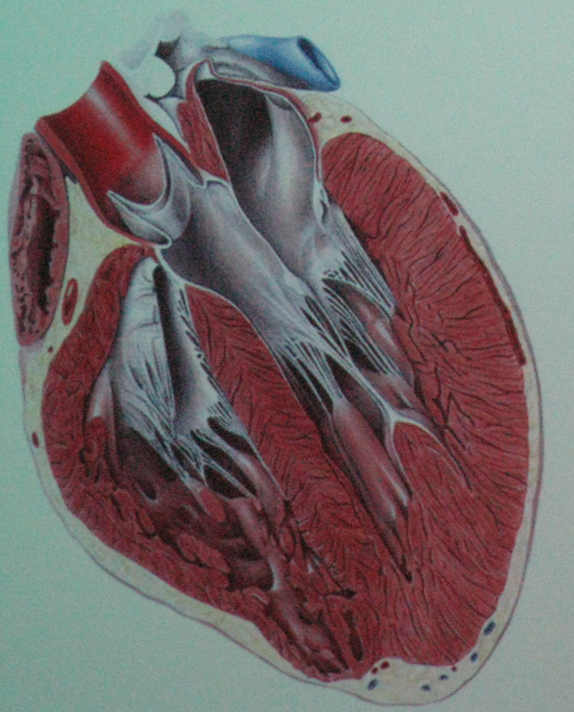
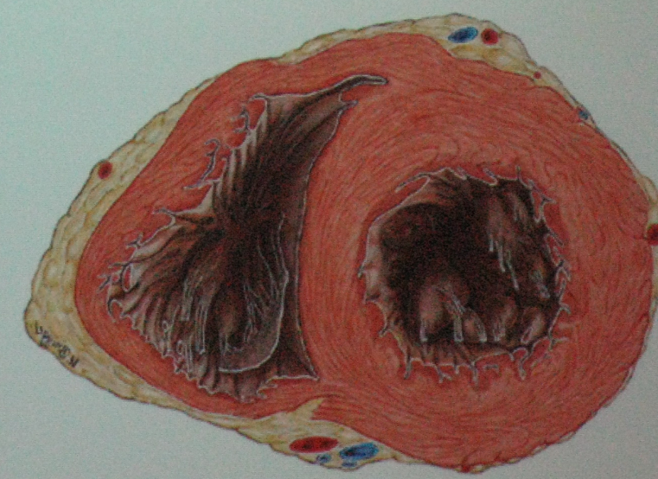
Сравнительная анатомия: ПЖ vs ЛЖ
Левый
желудочек
Правый
желудочек
Notes:
Различия в форме и развитии мышечной массы

Slide 16
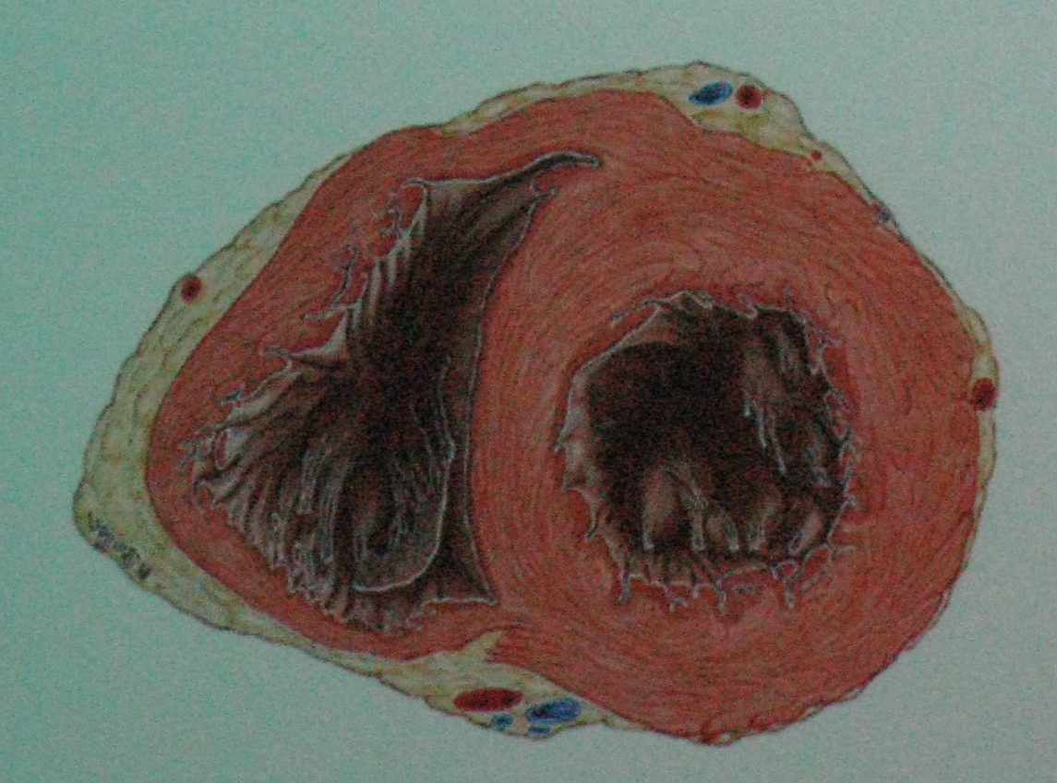
Межжелудочковая перегородка
До 40 % систолического давления и объема правого желудочка создаются за счет сокращения межжелудочковой перегородки
ПЖ зависит в норме
от давления в ЛА
Notes:
До 40 % систолического давления и объема ПЖ создаются за счет сокращения МЖП

Slide 17
Особенности строения стенки правого желудочка
Малая мышечная масса:
Высокая податливость стенки (комплайнс) волюмного резервуара
Большая зависимость от постнагрузки (давления в ЛА)
Меньшая сократительная способность, чем у ЛЖ
Меньший эффект от инотропов, чем у ЛЖ

Slide 18
Причины ПЖ-недостаточности
Piazza et al Chest 128:1836, 2005

Slide 19
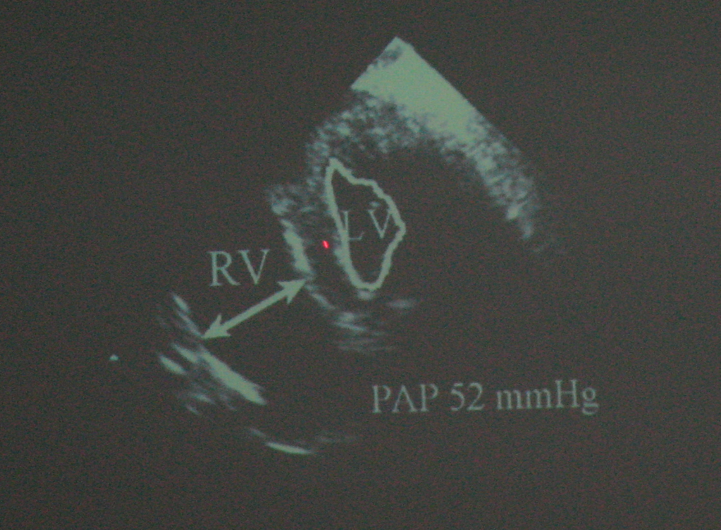
Чрезпищеводное ЭХО исследование сердца
Объем ЛЖ
Объем ПЖ
ДЛА 52 мм рт.ст

Slide 20
Критерии диагностики
острая гипотензия или внезапная остановка сердца;
острая гипоксия или диспноэ, цианоз, или остановка дыхания;
коагулопатия, лабораторно подтвержденное внутрисосудистое свертывание, фибринолиз или тяжелое кровотечение в отсутствии других объяснений
развитие вышеуказанных состояний во время родов, кесарева сечения или в течение 30 минут после родов;
В ряде случаев в клинической картине указаны озноб, дрожь, потливость, повышение температуры, психические расстройства (необъяснимый страх, возбуждение, изменения поведения).
отсутствие каких-либо других причин, которые могли бы способствовать развитию вышеуказанных состояний.
Clark SL , Hankins GDV , Dudley DA , et al. Amniotic fluid embolism:analysis of a national registry . Am J Obstet Gynecol. 1995 ;172 : 1158

Slide 21
Клинические признаки и симптомы
Признаки и симптомы | Количество | %
Гипотензия | 43 | 100
Фетальный дистресс | 30 | 100
Отек легких или ОРДС | 28 | 93
Остановка сердца | 40 | 83
Коагулопатия | 38 | 83
Одышка, озноб | 22 | 49
Припадок(судороги) | 22 | 48
Атония | 11 | 23
Бронхоспазм | 7 | 15
Транзиторная гипертензия | 5 | 11
Кашель | 3 | 7
Головная боль | 3 | 7
Боль в груди | 1 | 2
Clark SL , Hankins GDV , Dudley DA , et al. Amniotic fluid embolism:analysis of a national registry . Am J Obstet Gynecol. 1995;172 : 1158

Slide 22
Дифференциальная диагностика
ТЭЛА, воздушная эмболия
Анафилаксия ?
Осложнения от анестезии, токсическое действие местных анестетиков
Кардиомиопатия, ОИМ
Преэклампсия, эклампсия
Гипотоническое кровотечение
Сепсис, септический шок

Slide 23
Дополнительные методы исследования
1. ЭКГ признаки перегрузки правых отделов:
отклонение электрической оси вправо
увеличение размеров зубца P во II, III и AVF
депрессия сегмента RS-T и инверсия зубца T в правых грудных отведениях

Slide 24
Дополнительные методы исследования
2. Рентгенологическое исследование и/или УЗИ :
Увеличенные правые отделы сердца
Картина интерстициального сливного отёка, что проявляется в виде «бабочки» с уплотнением в прикорневой зоне и просветлением рисунка по периферии.

Slide 25
Принятие решений «на месте»
Мониторинг (пульсоксиметрия, капнография, ЭКГ, газы крови)
Респираторная поддержка (интубация, ИВЛ)
Гемодинамическая поддержка (титрование инотропных препаратов для стабилизации АД: допамин, добутамин, норадреналин)
Осторожно !!! Инфузионная терапия (отек легких более 70%)

Slide 26
Дополнительные методы исследования
Система гемостаза
Обнаруживаются чаще изменения характерные для второй фазы ДВС - гипокоагуляции:
резко выраженная гипофибриногенемия и тромбоцитопения
удлинение АЧТВ
удлинение времени свертывания цельной крови
тромбоэластограмма:
резко выраженная хронометрическая (удлинение «r+k») и структурная (уменьшение «mа» и ИТП) гипокоагуляция, зачастую фиксируется просто прямая линия, свидетельствующая об абсолютной несвертываемости крови
резкое падение содержания и активности антитромбина III, плазминогена
уровень ПДФ превышает 300 мкг/мл (при норме до 2 мкг/мл).

Slide 27
Коагулопатия при ЭОВ
ДВС является общей чертой АСБ.
По данным США реестра для АСБ, 83% пациенток продемонстрировали лабораторную аномалии или клинические данные характерные для ДВС.
В 50% случаев оно возникало в течении 4-х часов, часто в течение 20 - 30 минут от начальных симптомов.

Slide 28
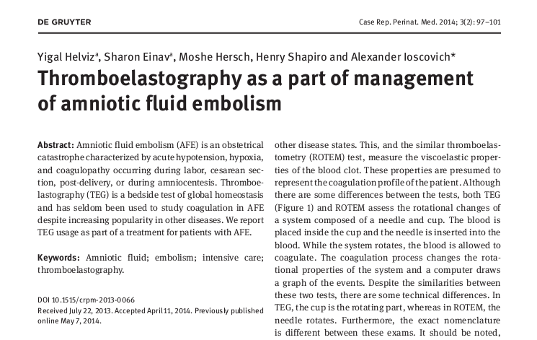
Тромбоэластограмма при ЭОВ

Slide 29
Лекарственные средства влияющие на гемостаз
Транексамовая кислота
Коагил VII
Протромплекс 600

Slide 30
ГИПЕРФИБРИНОЛИЗ
ВНЕШНИЙ МЕХАНИЗМ
АКТИВАТОРЫ
эндотелиальные
тканевые
из клеток крови
ВНУТРЕННИЙ МЕХАНИЗМ
фактор XIIа зависимый
калликреин, вм кининоген
фактор XIIа независимый
ПЛАЗМИНОГЕН
Транексамовая кислота
ПЛАЗМИН
ЛИЗИС ФИБРИНА + ОБРАЗОВАНИЕ ПДФ

Slide 31
ВЗАИМОДЕЙСТВИЕ ПРЕПАРАТА Эптаког Альфа с другими лекарственными препаратами
Не следует одновременно вводить концентрат протромбинового комплекса и Эптаког Альфа.
При переходе от лечения концентратами протромбинового комплекса к лечению препаратом Эптаког Альфа следует сделать перерыв не менее 2-х часов.

Slide 32
Клинический случай
Женщина, 40 лет, беременность 6-ая, роды 5-ые с интактной амниотической оболочкой
Внезапное развитие кардиопульмонального шока в течение инициации родовой деятельности окситоцином
Раскрытие шейки матки = 3 см
Без эпидуральной анестезии
Выполнено экстренное кесарево сечение, после извлечения плода продолжены реанимационные мероприятия, поддержка АД инфузией вазопрессоров
Трансэзофагеальная ЭХО-КГ: острое легочное сердце, отсутствие тромбов в легочном стволе

Slide 33
Клинический случай
У пациентки развилось массивное вагинальное кровотечение, выполнено введение
8 доз Эр-массы,
21 доз тромбоцитов,
10 доз СЗП,
30 доз криопреципитата,
с контролем показателей коагулограммы и тромбоэластограммы.

Slide 34
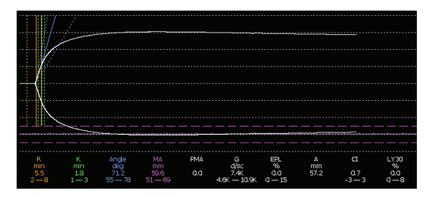
ТЭГ в норме
Тромбоэластограмма в норме. Основные параметры:
R (4 – 8 c), K (0 – 4 c), angle (47^{о}-74^{о}), Аmax (54 – 72 мм)

Slide 35
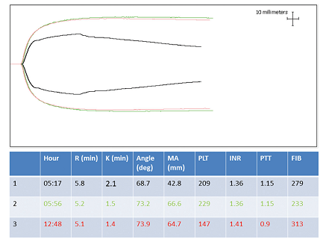
ТЭГ при ЭОВ
Черный – ТЭГ в течение введения 8 доз СЗП, 16 доз тромбоцитов, 20 доз криопреципитата
Зеленый – ТЭГ через 40 минут после первой, показатели в норме
Красный - после дополнительного введения 2 доз СЗП, 5 доз тромбоцитов и 10 доз криопреципитата

Slide 36
Клинический случай: исход
Несмотря на проведенную терапию и коррекцию показателей гемостаза, кровотечение продолжалось, выполнена гистерэктомия.
При морфологическом исследовании плаценты было обнаружено проникновение мекония в сосуды плаценты
Пациентка переведена в отделение реанимации, спустя четыре дня при проведении повторной ЭХО-КГ не выявлено признаков дисфункции ПЖ и легочной гипертензии, через несколько дней была выписана с ребенком с удовлетворительном состоянии.

Slide 37
Дополнительные методы исследования
Данные чреспищеводной эхокардиографии могут выявить выраженную легочную гипертензию, острую правожелудочковую недостаточность, и отклонение межжелудочковой перегородки.

Slide 38
Дополнительные методы исследования
Газовый состав артериальной крови характеризуется снижением значений РО2 и РСО2.
Развитие лактат ацидоза!!!
Изменения состава артериальной крови происходит до изменений гемодинамики!!!

Slide 39
Диагностика СН, ДН на ранних этапах
Показатель | Результат в ЦКДЛ приемлем (p<0.05)
pH
pCO₂
pO₂
HCO₃⁻
Гематокрит
Натрий
Калий
Кальций
Глюкоза
Лактат
Стратегия «Point-of-Care»
Пре-аналитические ошибки – причина 75% ошибок («газы крови»)
“No error”-study
POC ≤5 мин
ЦКДЛ ≤20 мин

Slide 40
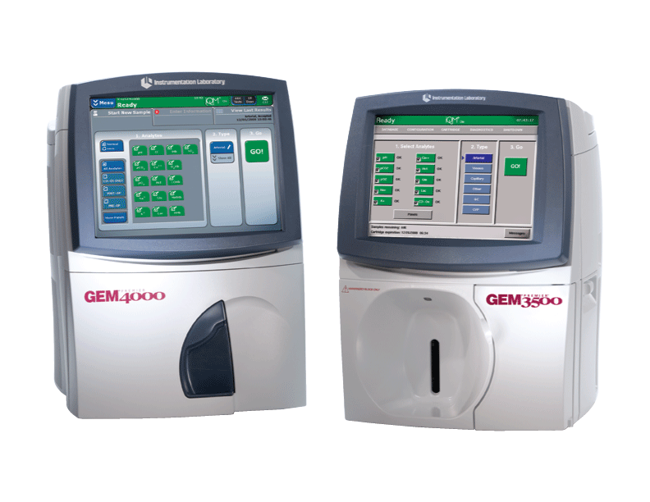
Организация исследования газов крови, электролитов и метаболитов по методике “point-of-care” непосредственно в ОРИТ
Сокращает время до принятия терапевтического решения
Повышает точность исследования и уменьшает количество ошибок измерения
Позволяет внедрить в клиническую практику целенаправленный подход к коррекции гемодинамических расстройств

Slide 41
Параметры, подлежащие мониторному контролю у больных с АСБ:
артериальное давление, ЧСС, ЭКГ, сатурация
почасовой диурез
Гематокрит, гемоглобин
основные показатели гемостаза (АЧТВ, тромбоциты, фибриноген, ПТИ, ПВ)
газы крови; кислотно-основное состояние крови.

Slide 42
Лечение
3. Терапия ДВС-синдрома.
Для купирования патологического фибринолиза применяют внутривенные инъекции его ингибиторов:
Транексам
Компоненты гемостаза в зависимости от дефицита факторов свертывания:
концентраты антитромбина, протромбина, СЗП.
эритроцитарная масса (по необходимости),
тромбоцитарная масса(по необходимости),

Slide 43
Лечение маточного кровотечения коагулопатического генеза проводится в соответствии с Федеральными стандартами: сначала проводится консервативная терапия, при отсутствии эффекта- оперативное лечение с преимущественно органосохранящей тактикой. При продолжающемся кровотечении -экстирпация матки.

Slide 44
Лечение
Учитывая патогенетические механизмы ЭОВ, схожие с Патогенетически оправдано введение высоких доз глюкокортикостероидов. Существуют данные об их успешном применении.
При первом подозрении на АСБ:
Гидрокортизон 500 мг внутривенно, затем каждые 6 часов(до 2 г/24 ч).
Или преднизолон 360-420 мг. , через 10-15 минут 280-360 мг внутривенно из расчета суммарной дозы 700-800 мг, в последующие 2 суток назначают по 30 мг преднизолона 4 раза и по 30 мг. 2 раза во второй день.

Slide 45
Общие положения применения вазопрессоров, катехоламинов при шоке
Первая линия выбора – адренергические агенты (Кохрейновские данные, 2004)
Текущие клинические рекомендации предлагают препараты выбора – Норадреналин или Допамин.
Допамин занимает ведущее место при кардиогенном шоке
Адреналин рекомендован при СЛР и анафилактическом шоке

Slide 46
Гемодинамический и метаболический эффекты применения катехоламинов
Увеличение уровня лактата
Метаболический эффект по мере нарастания
Адреналин
Норадреналин
Допамин
Мезатон

Slide 47
Выживание пациентов при лактатацидозе

Slide 48
Нежелательные эффекты применения катехоламинов
Нежелательный эффект | Адреналин | Допамин | Норадреналин | Мезатон
Тахикардия | ++++ | +++ | + | +
Аритмии | ++++ | +++ | = | =
Уменьшение спланхнического кровотока при шоке | +++ | = | + | ++
Повышение потребности кислорода в миокарде | ++++ | +++ | = | ++
Гипергликемия | ++++ | ++ | + | +

Slide 49
Рекомендуется соблюдать следующие правила:
1.При подозрении на ЭОВ, в т.ч. при появлении необъяснимого озноба, дрожи, тремора и др. признаках ввести глюкокортикостероиды для купирования анафилактоидной реакции.
2. Коагулопатическое кровотечение, развившееся во время или сразу после операции кесарева сечения (не сопровождавшегося массивной кровопотерей) рассматривать как вероятное проявление ЭОВ с соответствующей тактикой.

Slide 50
Рекомендуется соблюдать следующие правила:
При остановке сердца, кесарево сечение должно быть выполнено сразу на фоне выполнения сердечно-легочной реанимации, поскольку выживаемость для матери маловероятна, а ребенок даже при надлежащем выполнении СЛР не получает даже минимальной части кровотока из-за шунтирования матки и других внутренних органов.
Регионарная анестезия противопоказана … Гипотензия при спинальной анестезии опасна в плане развития ЭОВ

Slide 51
Перспективные научные направления диагностики и верификации ЭОВ
Поиск компонентов мекония в крови
Сывороточная концентрация Триптазы
Человеческий антикератин (ИМГХ)
Endothelin-1 (ИМГХ)
Поиск клеток синцитиотрофобластов
Иммунохроматографический анализ (протеин1-связывающий инсулиноподобный фактор роста)
Моноклональные антитела ТКН-2

Slide 52
Основные выводы:
Эмболия околоплодным водами редкое, но серьезное осложнение в акушерстве.
Патогенез до конца не ясен, но доказано поступление через сосуды плаценты агрессивных БАВ в организм матери.
Лечение поддерживающее, диагностика СН, ДН незамедлительная.
Изменение артериального состава крови происходит до признаков кардиопульмонального шока, поэтому необходима методика прикроватной диагностики лабораторных показателей.
Имеет смысл использовать глюкортикостероиды в больших дозах при анафилактоидном течении ЭОВ.

Slide 53
Спасибо за внимание!

